Slide 1
BỘ SÁCH CHÂN TRỜI SÁNG TẠO
MÔN NGỮ VĂN – LỚP 7
Bài 5: TỪNG BƯỚC HOÀN THIỆN BẢN THÂN
Văn bản 1
CHÚNG TA CÓ THỂ ĐỌC NHANH HƠN
Giáo viên: Vương Mai

Slide 2
Bài 5: Từng bước hoàn thiện bản thân
Văn bản 1
CHÚNG TA CÓ THỂ ĐỌC NHANH HƠN

Slide 3
Yêu cầu cần đạt
01
Nhận biết được đặc điểm của văn bản thông tin giới thiệu một quy tắc hoặc luật lệ trong trò chơi hay hoạt động.
02
Chỉ ra được mối quan hệ giữa đặc điểm văn bản với mục đích của nó; nhận biết được vai trò của các chi tiết trong việc thể hiện thông tin cơ bản của văn bản.
03
Nhận biết được tác dụng của cước chú, tài liệu tham khảo trong văn bản thông tin.
Nêu được những trải nghiệm trong cuộc sống đã giúp bản thân hiểu hơn các ý tưởng hay vấn đề đặt ra trong văn bản.
04
04

Slide 4
Tri thức đọc hiểu
Văn bản thông tin giới thiệu một quy tắc hay luật lệ trong hoạt động.
Thông tin cơ bản.
Chi tiết trong văn bản thông tin.

Slide 5
Ghép nối dữ kiện sao cho phù hợp.
A. Là lời giải thích liên quan đến từ ngữ, chỉ tiết, nguồn trích dẫn, … được dùng trong từng trang văn bản, đặt ở chân trang.
1. Thông tin chi tiết
2. Cước chú
B. Là danh mục các tài liệu (sách, công trình, bài báo, ..) được tác giả văn bản trích dẫn, tham khảo và được trình bày theo 1 quy tắc nhất định.
C. Là thông tin chính, quan trọng, toát từ ra toàn bộ văn bản. được tóm lược khái quát trong nhan đề, sa- pô.
3. Thông tin cơ bản
4. Tài liệu tham khảo
D. Là những suy nghĩ của nhân vật về con người, sự vật hay sự việc nào đó. Ý nghĩ thể hiện một phần tính cách, tình cảm, cảm xúc của nhân vật, chi phối hành động của nhân vật.

Slide 6
Gợi nhắc tri thức VBTT
Khái niệm
Thông tin cơ bản
Thông tin chi tiết
Thuyết minh lại một sự kiện
Sa - pô
Đề mục
Tiểu mục, phần, đoạn
Nhan đề
Ngôn ngữ, số liệu, hình ảnh, bảng biểu

Slide 7
Thông tin cơ bản
Thông tin chi tiết bậc 1
Thông tin chi tiết bậc 2
Thông tin chi tiết bậc 1
Thông tin chi tiết bậc 2
Thông tin chi tiết bậc …
Thông tin chi tiết bậc 2
Thông tin chi tiết bậc …

Slide 8
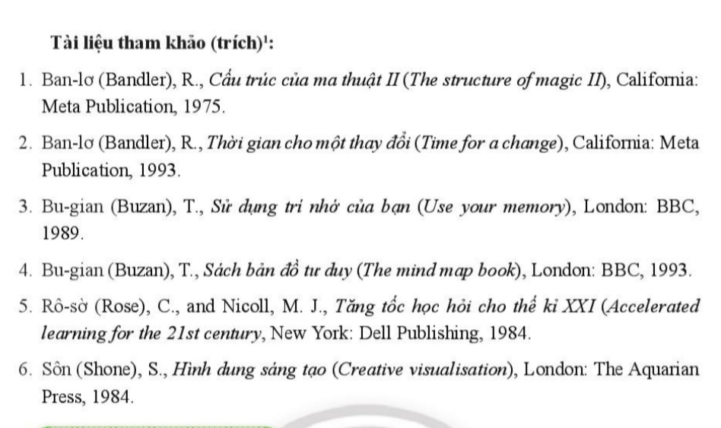
Là lời giải thích liên quan đến từ ngữ, chỉ tiết, nguồn trích dẫn, … được dùng trong từng trang văn bản, đặt ở chân trang.
Cước chú:
Là danh mục các tài liệu (sách, công trình, bài báo, ..) được tác giả văn bản trích dẫn, tham khảo và được trình bày theo 1 quy tắc nhất định.
Tài liệu tham khảo:

Slide 9
Văn bản thông tin
GIỚI THIỆU MỘT QUY TẮC HAY LUẬT LỆ TRONG HOẠT ĐỘNG

Slide 10
Văn bản thông tin giới thiệu một quy tắc hoặc luật lệ trong trò chơi hay hoạt động
Trò chơi được giới thiệu có thể là trò chơi truyền thống hay trò chơi hiện đại.
Hoạt động được giới thiệu có thể là hoạt động trong sinh hoạt, học tập hay lao động, …
Tác dụng: đọc hiểu được mục đích, ý nghĩa, quy cách thực hiện của trò chơi hay hoạt động.
Bố cục thường phải rõ ràng, các đề mục kết hợp hiệu quả phương tiện ngôn ngữ với phương tiện phi ngôn ngữ.

Slide 12
Bài 5: Từng bước hoàn thiện bản thân
Văn bản 1
CHÚNG TA CÓ THỂ ĐỌC NHANH HƠN?
A-đam Khu (Adam Khoo)

Slide 13
? Theo em, trong các hoạt động như đọc sách, ghi chép, … có cần đến quy tắc, luật lệ không? Vì sao?
? Khi đọc một văn bản, em thường đọc thành tiếng hay đọc thầm và em đã bằng lòng với khả năng đọc hiểu văn bản của mình chưa?

Slide 14
I. Đọc trải nghiệm cùng văn bản
Đọc văn bản
Theo dõi

Slide 15
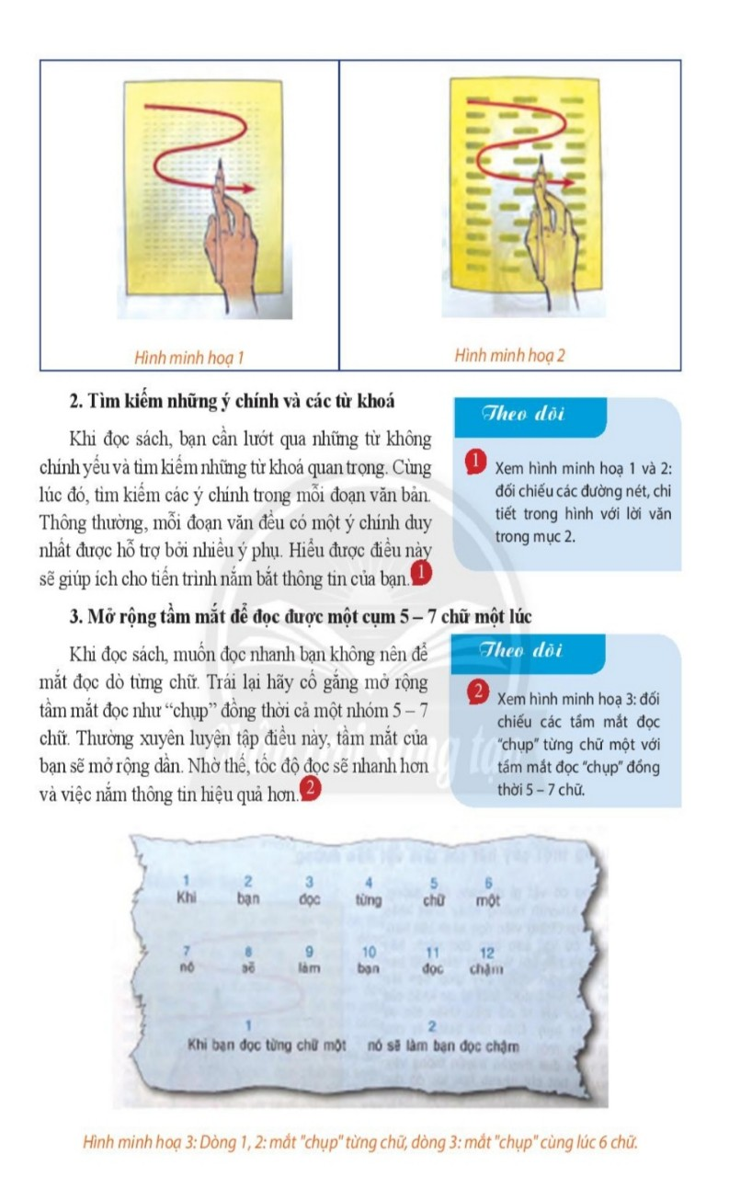
I. Đọc, trải nghiệm cùng văn bản
1. Đọc đến kí hiệu màu đỏ thì dừng lại.
2. Đưa mắt sang box bên phải và đọc thông tin trong đó.
3. Tiếp tục đưa mắt lên trên hình minh họa theo yêu cầu trong box.
4. Suy nghĩ và kết luận về điều mình đọc và quan sát được

Slide 16
II. Suy ngẫm và phản hồi
Cấu trúc văn bản thông tin
Kiểu văn bản thông tin

Slide 17
1. Cấu trúc văn bản thông tin
? Dựa vào tri thức chúng ta đã tìm hiểu, em hãy nêu những dấu hiệu cho thấy đây là một văn bản thông tin nhé?

Slide 18
Văn bản có sa-pô, đề mục, chi tiết biểu hiện bằng ngôn ngữ và phi ngôn ngữ (số liệu, hình ảnh).

Slide 19
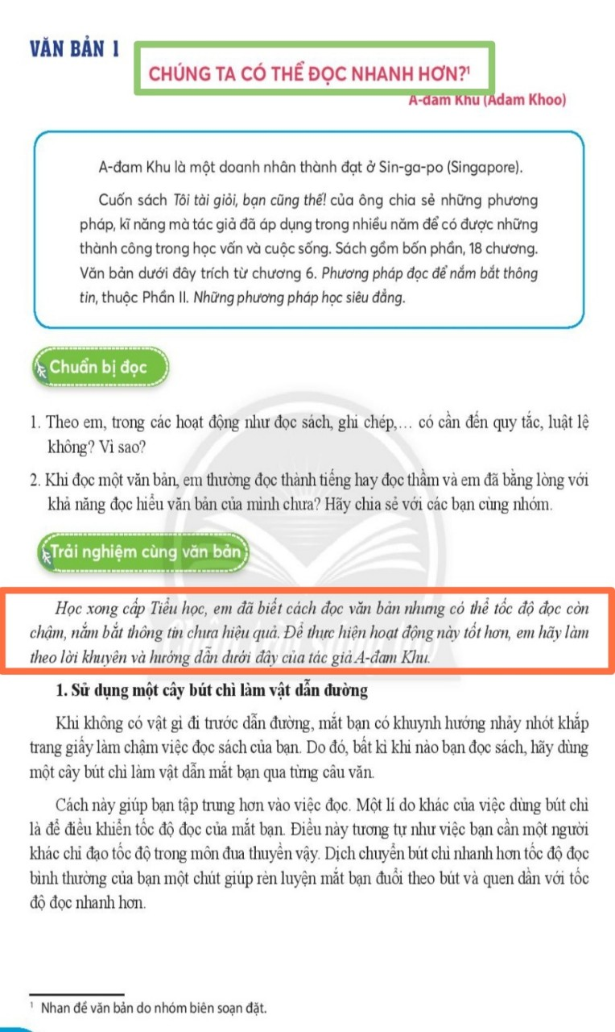
a. Thông tin cơ bản
Nhan đề
- Nhan đề: Ngắn gọn, là kiểu câu hỏi, thể hiện nội dung chính của văn bản.
Sa-pô
- Sa-pô: Sa-pô ngắn gọn gồm 2 câu văn, giới thiệu tóm tắt nội dung của văn bản là làm theo lời khuyên và hướng dẫn của tác giả Adam Khoo để có thể đọc nhanh hơn và nắm bắt thông tin hiệu quả hơn.

Slide 20
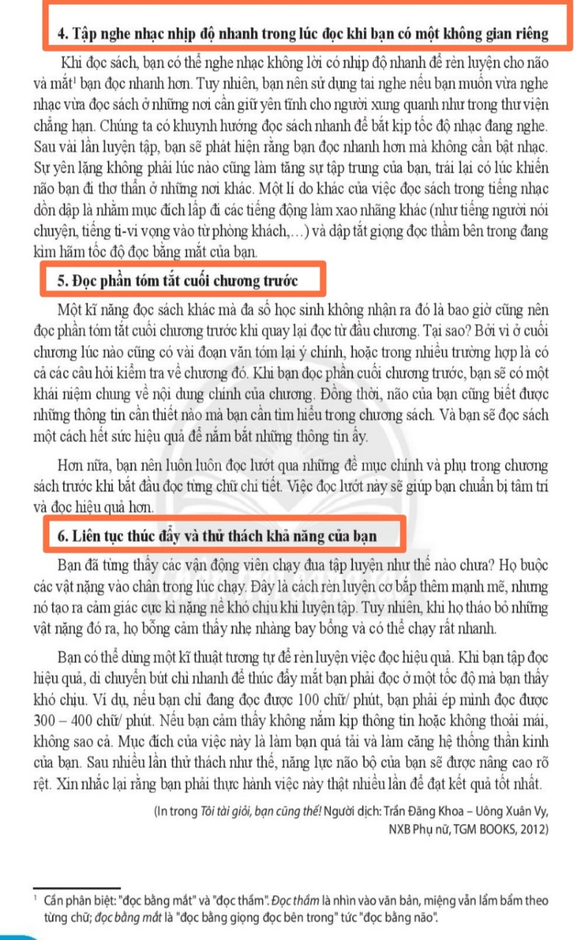
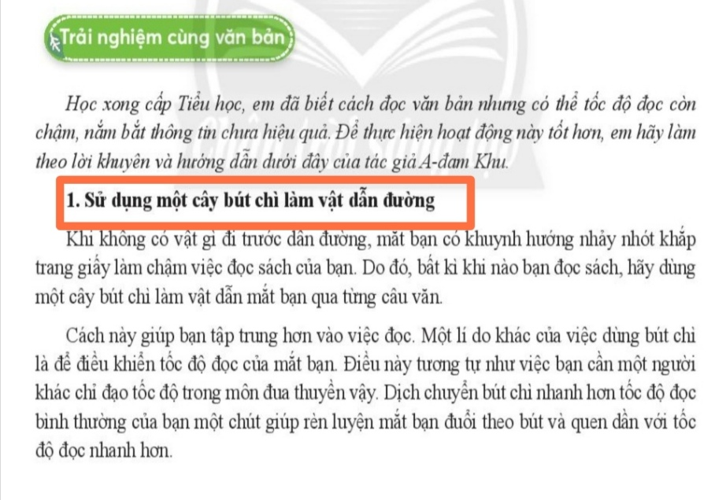
b. Thông tin chi tiết
Đề mục
- Đề mục: 6 đề mục nêu 6 phương pháp giúp đọc sách tốt hơn, mỗi đề mục triển khai thành một hay nhiều đoạn văn cụ thể hóa phương pháp bằng ngôn ngữ, số liệu và hình ảnh minh họa.

Slide 21
b. Thông tin chi tiết
Hình ảnh minh họa
- Hình ảnh minh họa: Hình ảnh minh họa được sử dụng cho mục 1, 2, 3 giúp ta hình dung dễ hơn.
Hình ảnh minh họa

Slide 22
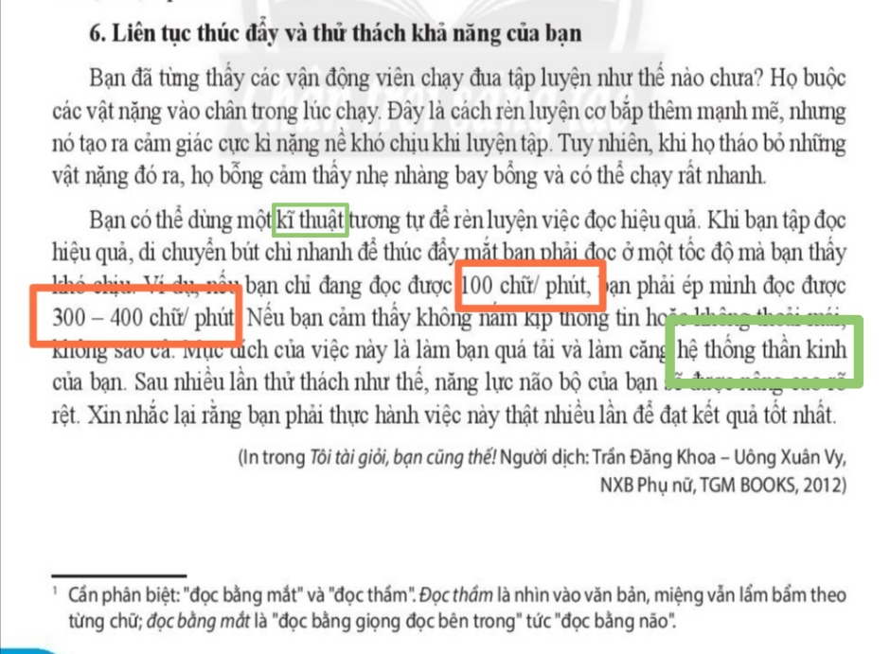
b. Thông tin chi tiết
Số liệu
Thuật ngữ

Slide 23
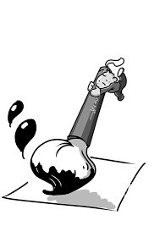
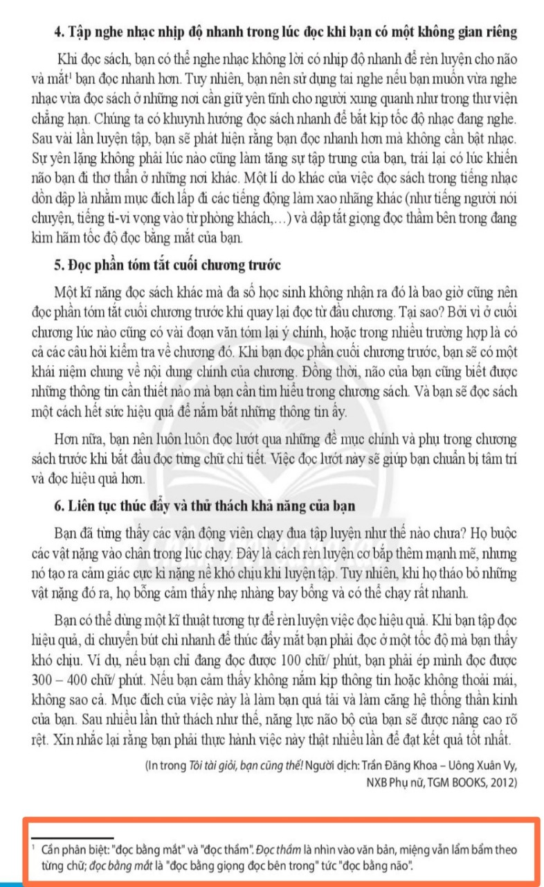
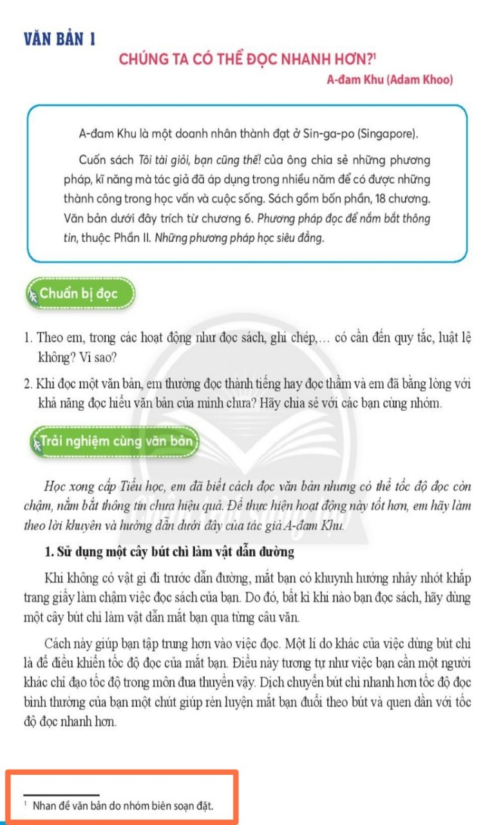
b. Thông tin chi tiết
Cước chú
Cước chú

Slide 24
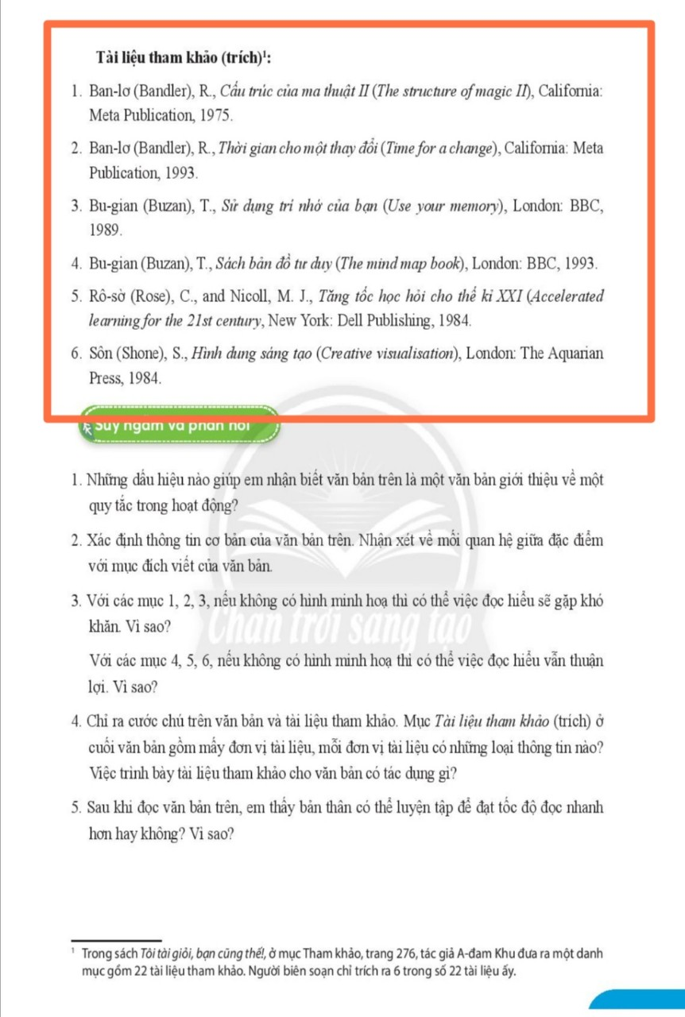
b. Thông tin chi tiết
Tài liệu tham khảo

Slide 25
2. Kiểu văn bản thông tin
? Dựa vào nội dung văn bản, em hãy cho biết văn bản này thuộc kiểu văn bản thông tin nào nhé?

Slide 26
Nội dung văn bản nói về phương pháp đọc sách, thuộc hoạt động học tập vì thế văn bản này thuộc kiểu văn bản thông tin giới thiệu một quy tắc hoặc luật lệ trong hoạt động

Slide 27
PHT số 1
Thảo luận nhóm đôi
Nội dung
……………………………………………………..............................................................................................................................................................................................................................................................................................................................................................................................................................................
Mục đích, ý nghĩa
………………………………………………………………………………………………………………………………………………………………………………………………………………………………………………………………………………………………………………………………………………………………………………………………………………………………………………………………………………………………………
Bố cục
………………………………………………………………………………………………………………………………………………………………………………………………………………………………………………………………………………………………………………………………………………………………………………………………………………………………………………………………………………………………………

Slide 28
2. Kiểu văn bản thông tin
- Nội dung: Văn bản giới thiệu một quy tắc hoặc hay luật lệ trong hoạt động ( quy tắc, cách thức nâng cao tốc độ đọc, hoạt động đọc sách).
- Mục đích, ý nghĩa: giúp người đọc biết phương pháp, kĩ năng đọc sách tăng hiệu quả nắm bắt thông tin, làm tiền đề cho sự thành công trong học tập và trong cuộc sống.
- Bố cục: Các phần, đề mục rõ ràng, các thông tin được trình bày đẩy đủ, ngắn gọn, dễ hiểu kèm theo hình ảnh minh họa cụ thể.

Slide 29
3. Mối quan hệ giữa đặc điểm và mục đích viết, giữa thông tin chi tiết và thông tin cơ bản
a. Mối quan hệ giữa đặc điểm và mục đích viết.
Bố cục với đề mục rõ ràng, kết hợp với hình ảnh minh họa giúp tác giả truyền tải cao nhất hiệu quả của thông tin đến với người đọc, bản thân người đọc cũng sẽ năm bắt nội dung có hệ thống dễ dàng hơn.
b. Mối quan hệ giữa thông tin chi tiết và thông tin cơ bản
Thông tin cơ bản ngắn gọn, rõ ràng, trọng tâm. Thông tin chi tiết bậc 1 là các đề mục triển khai các ý từ thông tin cơ bản , từ các đề mục hình thành thông tin bậc 2 là những đoạn văn, mỗi đoạn văn có sự truyền tải thông tin bằng lời thuyết minh và bằng hình ảnh.

Slide 30
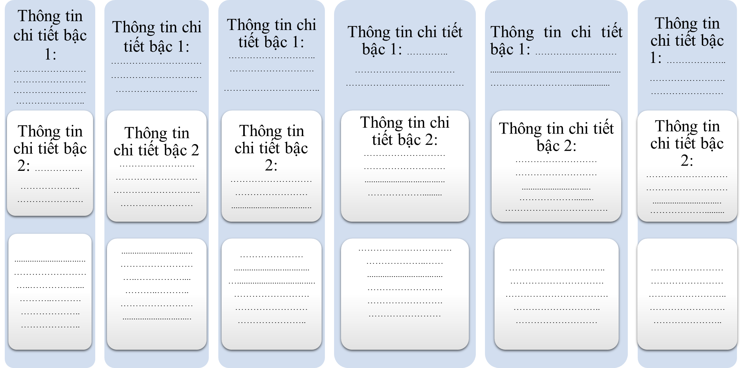
PHT số 2
Thảo luận nhóm
Ý kiến cá nhân
Ý kiến cá nhân
Kết luận của cả nhóm
Ý kiến cá nhân
Ý kiến cá nhân

Slide 31
PHT số 2
Thông tin cơ bản
........................................................................................................
Thông tin chi tiết bậc 1: …………………………………………………………………………………..
Thông tin chi tiết bậc 2: …………….
………………..
………………….
................................
……………………
…..……………....
………..……….
………………..
………………..
Thông tin chi tiết bậc 1: …………………………
…………………………
………………………
Thông tin chi tiết bậc 2 …………………….
………………………
………………………..
……………………
................................
……………………
…..……………....
………..………..
……………………
...............................
Thông tin chi tiết bậc 1: ………………………..
……………………….
…………………………..
Thông tin chi tiết bậc 2: ………………………
……………………
....................................
…………………
..................................
…...................................
…………………….
……………………
…………………..
Thông tin chi tiết bậc 1: …………..
……………………………
…………………………………
Thông tin chi tiết bậc 2: ………………………
………………………
....................................
……………….........
………………………….
………………..……
..................................
…………………….
…………………….
……………………
Thông tin chi tiết bậc 1: ………………………
..........................................................
……………………….................
Thông tin chi tiết bậc 2: ………………………
………………………
............................... ……………….........
…………………………….
…………………………..
………………………….
…………………………….
………………………..
………………………
Thông tin chi tiết bậc 1: ………………..
…………………….
……………………
Thông tin chi tiết bậc 2: ………………………
………………………
............................... ……………….........
……………………
……………………
……………………..
…………………….
…………………..

Slide 32
CHÚNG TA CÓ THỂ ĐỌC NHANH HƠN
Sử dụng bút chì làm vật dẫn đường
Giúp bạn tập trung vào việc đọc.
Dùng bút chì điều khiển tốc độ đọc.
Tìm kiếm những ý chính và các từ khóa
Lướt qua từ không chính yếu, tìm ý chính trong đoạn văn.
Hình minh họa 1 và 2.
Mở rộng tầm mắt để đọc được một cụm 5-7 chữ một lúc
Tầm mắt mở rộng chụp 5-7 chữ.
Hình mình họa 3.
Tập nghe nhạc nhịp độ nhanh trong lúc đọc khi có một không gian riêng
Nghe nhạc không lời có nhịp độ nhanh để rèn luyện não và mắt đọc nhanh hơn.
Tiếng nhạc lấp đi các tiếng động làm xao nhãng khác.
Đọc phần tóm tắt cuối chương trước
Cuối chương thường có đoạn văn tóm lại ý chính hoặc có các câu hỏi kiểm tra.
Biết khái niệm chung về nội dung chính để tìm hiểu thông tin cần thiết.
Liên tục thúc đẩy và thử thách khả năng của bạn
Vận động viên chạy đua tập luyện.
Di chuyển bút nhanh để thúc đẩy mắt.

Slide 33
III. Luyện tập, vận dụng
? Sau khi đọc xong văn bản, em có thấy bản thân có thể luyện tập để đạt tốc độ đọc nhanh hơn hay không? Em hãy tìm đọc những văn bản khác đề rèn luyện và chia sẻ kết quả của mình cho các bạn nhé!

Slide 34
Cảm ơn các em!
Xin chào tạm biệt các em!

